Slide 1



Slide 2
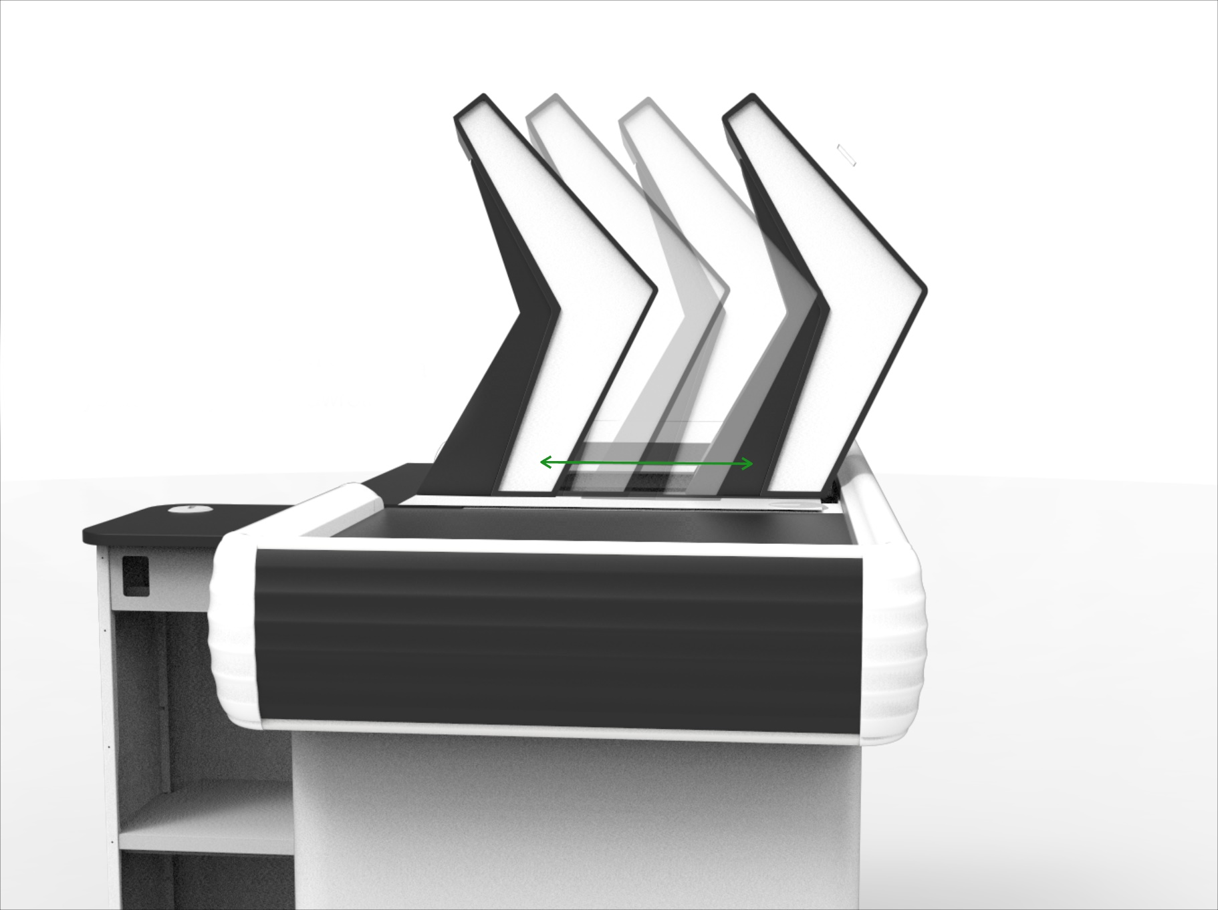
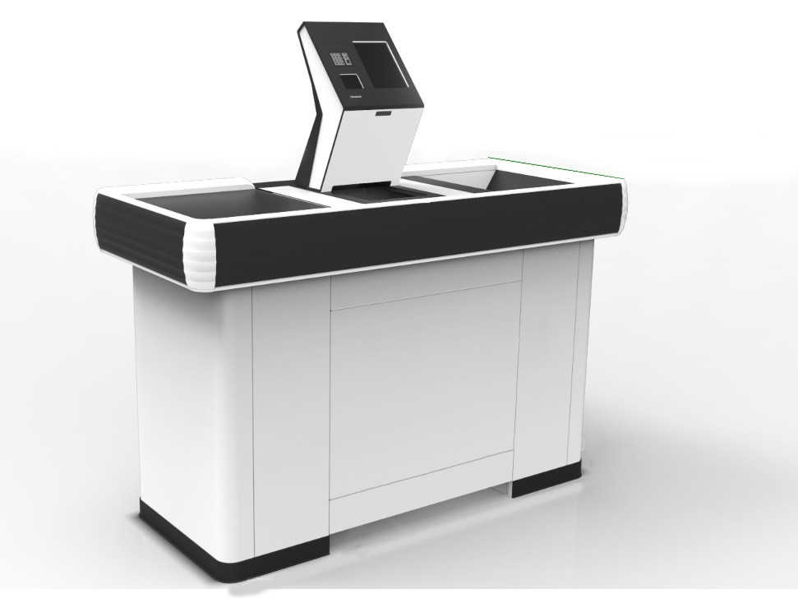
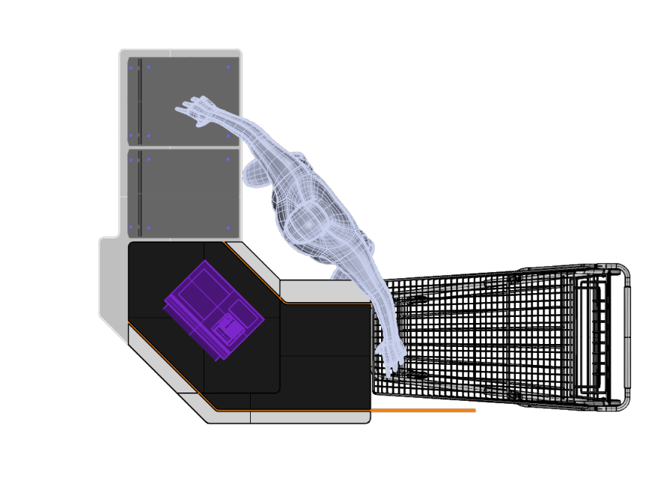


Slide 3
SPINAKERR DF
Korzyści:
  Wszystkie stanowiska kasowe w sklepie mogą być zawsze otwarte
  Nowoczesny design pozytywnie wpływa na wygląd sklepu
  Szybkie wdrożenie dzięki wykorzystaniu istniejącej na sklepie infrastruktury kasowej
  Poprzez wprowadzenie różnych wersji głowicy Spinnaker oraz rozdzieleniu płatności
  od skanowania możemy zaproponować konfigurację optymalną kosztowo dla każdego klienta
  Oprogramowanie SCO zostało zoptymalizowane pod kątem szybkości skanowania zakupów przez klienta, dzięki czemu czas obsługi zmniejszył się

Slide 4








SPINAKERR DF
Model działania:
  Skanowanie produktów przez kasjera
  Koniec zmiany pracowniczej i przejście w tryb SCO
  Skanowanie produktów przez klienta
  Płatność
  Skan kodu QR i opuszczenie strefy
1.
2.
3.
4.
5.

Slide 5
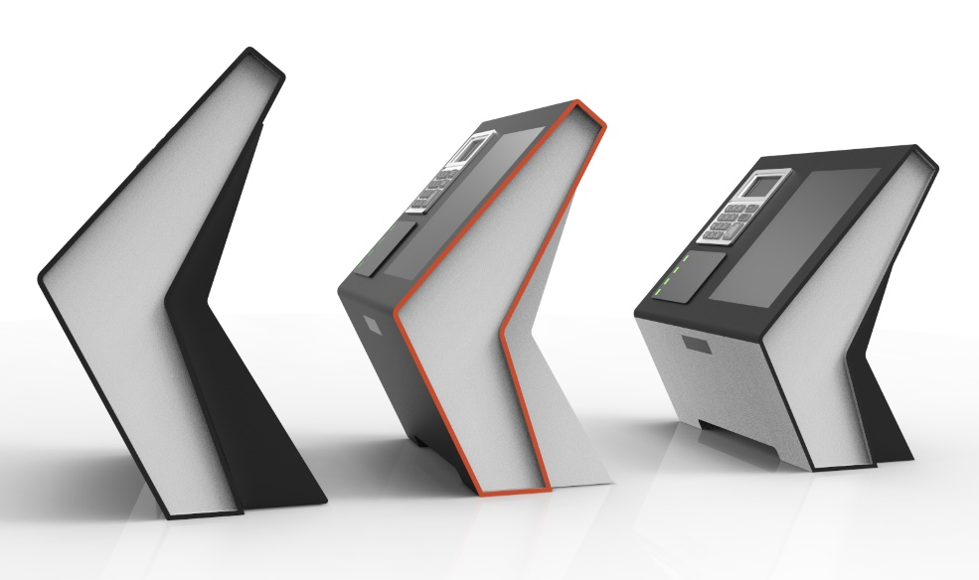
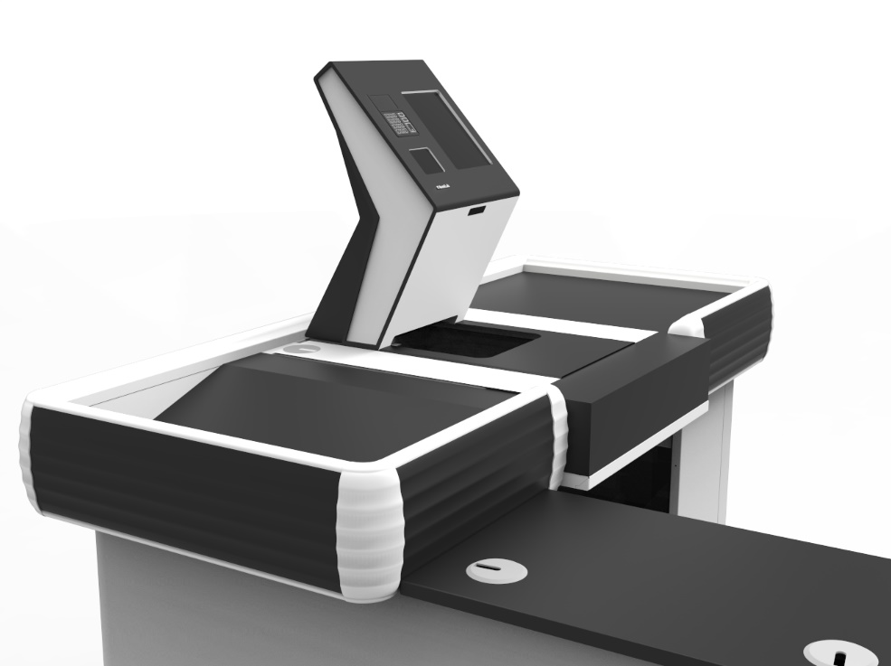
SPINAKERR DF
Podsumowanie:
  Wiele możliwości konfiguracji strefy checkout
  Szybkość implementacji dzięki możliwości zabudowy w działające w sklepie boksy kasowe
  Obsługa strefy checkout od skanowania, poprzez płatność,
  aż do wyjścia klienta ze sklepu
  Rozwiązanie zoptymalizowane kosztowo

Slide 6
KONTAKT
Michał Pajączek
Prezes Zarządu HemiLab Sp. Z o.o. S.K.
Tel.: +48 883 357 710
E-mail: m.pajaczek@hemilab.pl

